Slide 1

So sánh về cách diễn đạt trong trường hợp sau:
*Trường hợp thứ 1:
A1. Trời rét thế này mà cậu mặc áo cộc tay. Cậu đúng là khoẻ thật đấy.
A2. Trời rét cắt da cắt thịt thế này mà cậu mặc áo cộc tay. Cậu đúng là khoẻ như voi.
*Trường hợp thứ 2:
B1. Ông ấy rất ki bo, không bao giờ cho ai cái gì đâu.
B2. Ông ấy vắt cổ chày ra nước, không bao giờ cho ai cái gì đâu.

Slide 2
*Trường hợp thứ 1:
A1. Trời rét thế này mà cậu mặc áo cộc tay. Cậu đúng là khoẻ thật đấy.
A2. Trời rét cắt da cắt thịt thế này mà cậu mặc áo cộc tay. Cậu đúng là khoẻ như voi.
Diễn đạt theo
cách thông thường
Diễn đạt quá mức độ, tính chất thường thấy.

Slide 3
*Trường hợp thứ 2:
B1. Ông ấy rất ki bo, không bao giờ cho ai cái gì đâu.
B2. Ông ấy vắt cổ chày ra nước, không bao giờ cho ai cái gì đâu.
Diễn đạt theo
cách thông thường
Diễn đạt quá mức độ, tính chất thường thấy.

Slide 4

TIẾT 79: THỰC HÀNH TIẾNG VIỆT
(BIỆN PHÁP NÓI QUÁ)

Slide 5
Nhận xét về đối tượng, tính chất, đặc điểm, quy mô thực của đối tượng so với hình ảnh được thể hiện trong câu ca dao sau:
a. Đêm tháng năm chưa nằm đã sáng.
Ngày tháng mười chưa cười đã tối.
(Tục ngữ)
Đêm tháng năm rất ngắn
Ngày tháng mười rất ngắn
b. Cày đồng đang buổi ban trưa
Mồ hôi thánh thót như mưa ruộng cày.
Ai ơi bưng bát cơm đầy
Dẻo thơm một hạt đắng cay muôn phần
(Ca dao)
Mồ hôi đổ rất nhiều
Nói quá sự thật
Cách nói đúng sự thật
Notes:
Là dùng cách diễn đạt đặc biệt, nhân lên rất nhiều lần, thậm chí đến mức phi lí những đặc điểm, thuộc tính của đối tượng.

Slide 6
Từ ví dụ vừa phân tích, em hiểu nói quá là biện pháp tu từ như thế nào?

Slide 7
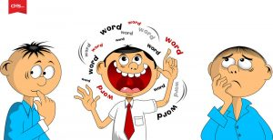
I. HÌNH THÀNH KIẾN THỨC:
1. Khái niệm:
- Là biện pháp tu từ phóng đại tính chất, mức độ, quy mô của đối tượng để nhấn mạnh, tăng sức biểu cảm hoặc gây cười.
- Tên gọi khác là khoa trương, ngoa dụ, thậm xưng, phóng đại, cường điệu.

Slide 8
Trong tục ngữ, thành ngữ:
Chưa ăn đã hết
Ruột để ngoài da
Vắt cổ chảy ra nước
Đêm năm bằng năm ở
Ăn không rau như đau không thuốc
…
Notes:
Nói quá thường xuất hiện trong ngôn ngữ sinh hoạt hằng ngày. Nhiều tục ngữ, thành ngữ cũng sử dụng biện pháp tu từ nói quá, ví dụ:

Slide 9
Trong văn học:
- Nhằm nhấn mạnh, tạo ấn tượng đặc biệt:
Dân công đỏ đuốc từng đoàn
Bước chân nát đá, muôn tàn lửa bay
(Tố Hữu, Việt Bắc)
- Khẳng định một điều gần như tuyệt đối:
Chim khôn thì khôn cả lông
Khôn đến cái lông, người xách cũng khôn
(Ca dao)
- Tạo sự hài hước, gây cười:
Lỗ mũi mười tám gánh lông
Chồng yêu chồng bảo: râu rồng trời cho
(Ca dao)

Slide 10
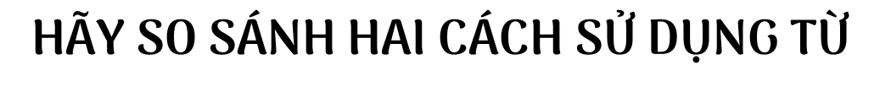
Sử dụng biện pháp nói quá | Không sử dụng biện pháp nói quá
Đêm tháng năm chưa nằm đã sáng Ngày tháng mười chưa cười đã tối. | Đêm tháng năm ngắn Ngày tháng mười ngắn.
Cày đồng đang buổi ban trưa, Mồ hôi thánh thót như mưa ruộng cày. | Cày đồng đang buổi ban trưa, Mồ hôi rơi nhiều và liên tục.
Gợi hình gợi cảm,
gây ấn tượng
Bình thường,
không gây ấn tượng

Slide 11
I. HÌNH THÀNH KIẾN THỨC:
2. Đặc điểm
Phóng đại tính chất, quy mô của sự vật, hiện tượng được nói đến.

Slide 12
I. HÌNH THÀNH KIẾN THỨC:
3. Tác dụng
Tăng sức biểu cảm.
Gây ấn tượng đặc biệt
Gây cười

Slide 13

- Để nhận ra biện pháp nói quá cần đối chiếu nội dung lời nói với thực tế.
=> Nắm được cái ý nghĩa hàm ẩn của lời nói (hiểu theo nghĩa bóng chứ không hiểu theo nghĩa đen).

Slide 14
II. LUYỆN TẬP
Bài tập 1
Câu tục ngữ | Biểu hiện nói quá | Tác dụng
b) Ngày vui ngắn chẳng đầy gang
c) Thuận vợ thuận chồng tát bể đông cũng cạn.

Slide 15
Câu tục ngữ | Biểu hiện nói quá | Tác dụng nói quá
b) Ngày vui ngắn chẳng đầy gang
c) Thuận vợ thuận chồng tát bể đông cũng cạn.
Một ngày có thể lấy gang tay để đo.
=> Nghĩa là chỉ còn một mẩu.
Khi vui cảm thấy thời gian chóng qua, có cảm giác ngày giờ ngắn hơn bình thường.
→ Để tạo ấn tượng.
Tát bể đông cũng cạn là chuyện không thể.
Cách nói phóng đại đến mức phi lí bởi không ai có thể “tát cạn bể đông”
→ Làm nổi bật tầm quan trọng của sự hòa thuận vợ chồng

Slide 16
Bài tập 2
Những câu sau, câu nào là nói quá, câu nào là nói khoác? Từ đó, nêu sự khác nhau giữa nói khoác và nói quá.
Câu tục ngữ | Nói quá | Nói khoác
a) Cày đồng đang buổi ban trưa Mồ hôi thánh thót như mưa ruộng cày
b) Trời nóng quá, mồ hôi nhỏ xuống ướt sũng cả sàn nhà.
c) Đời người có một gang tay Ai hay ngủ ngày còn có nửa gang
d) Bài văn này tôi chỉ làm vèo trong năm phút, thế mà vẫn viết được ba trang

Slide 17
Bài tập 2
Những câu sau, câu nào là nói quá, câu nào là nói khoác. Từ đó, nêu sự khác nhau giữa nói khoác và nói quá.
Câu tục ngữ | Nói quá | Nói khoác
a) Cày đồng đang buổi ban trưa Mồ hôi thánh thót như mưa ruộng cày
b) Trời nóng quá, mồ hôi nhỏ xuống ướt sũng cả sàn nhà.
c) Đời người có một gang tay Ai hay ngủ ngày còn có nửa gang
d) Bài văn này tôi chỉ làm vèo trong năm phút, thế mà vẫn viết được ba trang

Slide 18
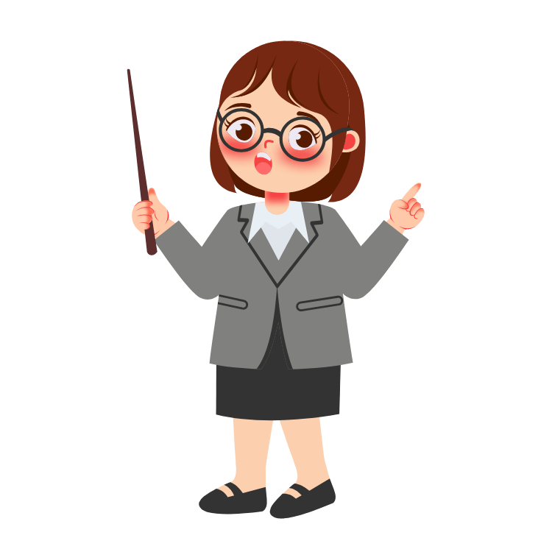
Nói quá có gì giống và khác so với nói khoác?

Slide 19
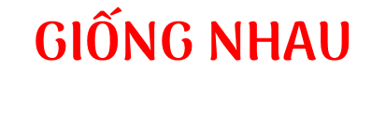
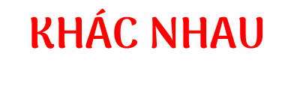
Phóng đại mức độ, quy mô, tính chất của sự vật.
NÓI QUÁ
NÓI KHOÁC
Dựa trên cơ sở có thật, có tác dụng nhấn mạnh, gây ấn tượng, tăng sức biểu cảm.
Bất chấp thực tế, không nói thành có.

Slide 20
phóng đại mức độ, quy mô, tính chất của sự vật.
NÓI QUÁ
NÓI KHOÁC
VB nghệ thuật:
Tác động mạnh đến người đọc, hiệu quả thẩm mĩ.
Khoe khoang một cách tầm thường, thu hút sự chú ý qua những câu chuyện mua vui, giải trí.

Slide 21
So sánh | Nói quá |  | Nói khoác
Giống | Nói phóng đại quy mô, mức độ, tính chất của sự vật, hiện tượng.
Khác | là phóng đại tính chất, quy mô,… của đối tượng nhằm nhấn mạnh, gây cười. | là bịa đặt, “từ không nói thành có”, nhưng làm cho người khác tin. | là bịa đặt, dựng chuyện, “từ không nói thành có”, nhưng có làm cho người khác tin

Slide 22

ĐẶT
Hãy đặt 4 câu, mỗi câu sử dụng một trong số các cụm từ có biện pháp tu từ nói quá sau đây:
a. Buồn nẫu ruột
b. Rụng rời chân tay
c. Cười vỡ bụng
d. Mệt đứt hơi
CÂU
KHÔNG
HỀ
KHÓ

Slide 23
Cụm từ có biện pháp nói quá | Đặt câu
a) buồn nẫu ruột | Đừng trêu tớ nữa, bài kiểm tra toán vừa rồi tớ được có 4 điểm, tớ đang buồn nẫu ruột đây.
b) rụng rời chân tay | Bác Hùng cảm thấy rụng rời chân tay vì mấy ngày nay bác phải đi khuân gạch.
c) cười vỡ bụng | Ngồi nghe thầy kể chuyện, chúng tôi được một trận cười vỡ bụng.
d) mệt đứt hơi | Tiết Thể dục, chúng em thi chạy giữa các đội, đội em giành chiến thắng nhưng cũng mệt đứt hơi.

